Slide 1
STRATEGIE INTELIGENTNÍ
SPECIALIZACE V KRÁLOVÉHRADECKÉM KRAJI
Daniel Všetečka

Slide 2
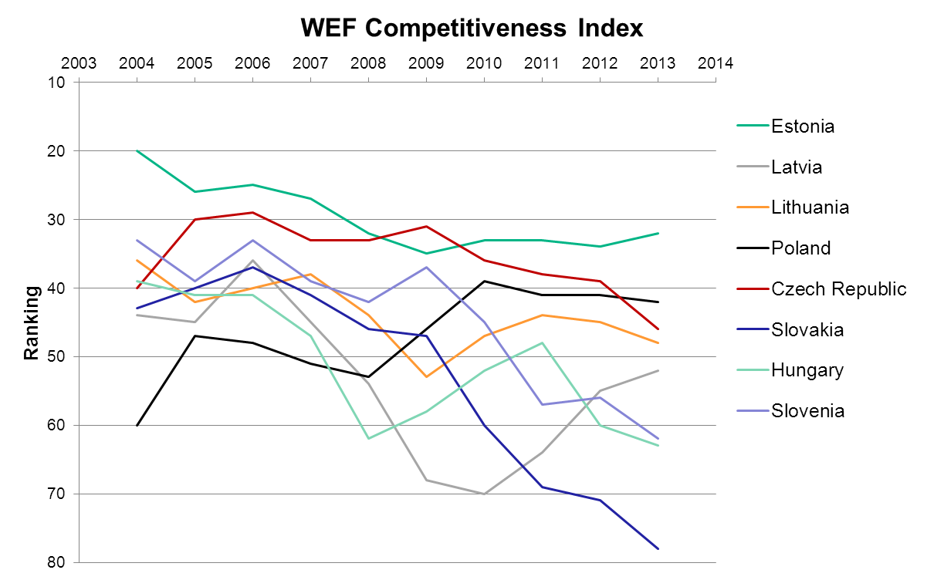
Kontext RIS3
1 - Switzerland
29
40
53
148 - Chad

Slide 3
Principy RIS3
PRIORITIZACE
BOTTOM-UP (ENTREPRENEURIAL DISCOVERY PROCESS, HLEDÁNÍ DOMÉN SPECIALIZACE)
PRINCIP PARTNERSTVÍ (¾ HELIX)
IMPLEMENTACE (AKČNÍ PLÁN – KONKRÉTNÍ OPATŘENÍ)
MONITORING/EVALUACE -> POLICY LEARNING
NÁSTROJE (HORIZONTÁLNÍ/VERTIKÁLNÍ, NÁRODNÍ/KRAJSKÉ)
GOVERNANCE
PROCES (NIKOLIV STATICKÝ DOKUMENT) IDENTIFIKACE A POSILOVÁNÍ MEZINÁRODNĚ KONKURENCESCHOPNÝCH OBORŮ INOVANČÍHO PODNIKÁNÍ, JEJICHŽ STRATEGIE JE ZALOŽENA NA VÝZKUMU A VÝVOJI

Slide 4
Cílová skupina RIS3
FIRMY
STRATEGIE ZALOŽENÁ NA VaV
PRIMÁRNĚ ENDOGENNÍ SEKTOR
ALE TAKÉ UPGRADING FIREM V RÁMCI GVC POD ZAHRANIČNÍ KONTROLOU
FDI využívající lokální VaV
VÝZKUMNÉ ORGANIZACE
Transfer technologií
SPOLUPRÁCE S APLIKAČNÍ SFÉROU
VÝHODOU ORIENTACE NA KETs* nebo SPOLEČENSKÉ VÝZVY
* nanotechnology, micro-nanoelectronics, advanced materials, photonics, industrial biotechnology and advanced manufacturing

Slide 5
Kombinace znalostí, expertíz a aplikací
Znalosti, dovednosti, expertízy
-veřejné VaV
-soukromé VaV
-excelentní služby
Aplikační obory s cílem tržního umístění
Cílem je mezinárodně
konkurenceschopné
tržní umístění produktu
…založené na kvalitě,
přidané hodnotě,
nikoliv na nízké ceně…
+
Cílem je netržní umístění
-zdravotnictví
-armáda
-veřejná správa
…
Znalosti, dovednosti, expertízy
-veřejné VaV
-soukromé VaV
-excelentní služby
Aplikační obory, kde uživatelem je veřejný sektor
+
Předpoklad kritické velikosti

Slide 6
Struktury RIS3 v krajích
Strategická funkce – RVVI KHK
Výkonná funkce - CIRI
Koordinační funkce – S3 manažer
Inovační platformy

Slide 7
Struktura návrhové části
Klíčová oblast změn A: Zvýšení inovační výkonnosti firem
Strategický cíl A.1. Zvýšit míru podnikatelské aktivity
Specifický cíl A.1.1. Zvýšit počet začínajících inovativních firem
Inkubační a akcelerační aktivity
Poradenství začínajícím podnikatelům
Popularizační akce – motivace k podnikání
Strategický cíl A.2. Posílit výzkumné, vývojové a inovační aktivity firem
Specifický cíl A.2.1. Zvýšit výzkumnou, vývojovou a inovační aktivitu firem
Inovační asistent, Inovační vouchery
Poradenství (dotační, partner-search)
Regionální Proof of Concept program

Slide 8
Struktura návrhové části
Klíčová oblast změn B: Excelentní veřejný výzkum pro aplikace
Strategický cíl B.1. Posílení aplikační výkonnosti výzkumných organizací
Specifický cíl B.1.1. Posílit relevanci výzkumných a vývojových aktivit výzkumných organizací ve vztahu k aplikacím
Specifický cíl B.1.2. Zvýšit míru komercializace výsledků výzkumných organizací
Knowledge transfer partnership
Mobility studentů a zaměstnanců
Podpora přípravy kolaborativních VaV projektů
Regionální Proof of Concept program
Školení na netechnické kompetence, základy podnikání, IPR

Slide 9
Struktura návrhové části
Klíčová oblast změn C: Rozvoj lidských zdrojů pro výzkum, vývoj a inovace
Strategický cíl C.1. Zkvalitnit absolventy a pedagogy pro konkurenceschopné obory
Specifický cíl C.1.1. Posílit kvalitu absolventů ZŠ, SŠ, VŠ
Specifický cíl C.1.2. Zavést systém péče o talenty na ZŠ/SŠ
Specifický cíl C.1.3. Posílit kvalitu pedagogů
Stáže/odborné praxe žáků/studentů ve firmách
Letní školy organizované výzkumnými organizacemi nebo firmami
Individuální programy pro talenty / kariérní poradenství
Podpora výuky lidí z praxe / Stáže zaměstnanců ve firmách
Zavedení vlastního systému sledování uplatnění absolventů ZŠ, SŠ, VŠ a jeho pravidelné zveřejňování
Spolupráce se zaměstnavateli na profilaci absolventů

Slide 10
Domény specializace - zpřesnění národních
Výroba dopravních prostředků
Osobní automobily a jejich komponenty (převodovky, brzdové systémy, karosářské díly, pryžové systémy...)
(IT) vývoj, konstrukce a testování celků a dílčích komponentů
Strojírenství
Energetické strojírenství (větrné elektrárny, kotle, soustavy výměny tepla)
Engineering a projekce pro investiční celky
Textilní, tiskařské, zemědělské a lesnické stroje
Výroba strojů a dodávky provozů pro stavebnictví, farmaceutický a chemický průmysl

Slide 11
Domény specializace - zpřesnění národních
Elektronika a elektrotechnika
Průmyslová automatizace, měřící přístroje
Spínací technika, jističe, spínače, rozvaděče
Mikroelektronika a (opto)elektronika
Elektromotory a elektrické rotační stroje a zařízení
IT služby a software
Databázové, informační a expertní systémy
Vývoj B2C řešení

Slide 12
Domény specializace - specifické regionální
Lékařské nanobiotechnologie
(Královéhradecký kraj + Pardubický kraj)
Nové materiály pro nové textilní aplikace
(Liberecký kraj + Královéhradecký kraj + Pardubický kraj)

Slide 13
PLATFORMA INVESTIC, ROZVOJE A INOVACÍ
V KRÁLOVÉHRADECKÉM KRAJI
Pavel Šubrt

Slide 14
Cíl Platformy
pro oblast investic
posílit konkurenceschopnost Královéhradeckého kraje prostřednictvím vzájemné koordinace a aktivní spolupráce klíčových aktérů
podpora rozvoje regionu založeného na inovacích a výsledcích výzkumu a vývoje
realizace společné vize regionu směřující k posílení excelence Královéhradeckého kraje
pro oblast rozvoje
pro oblast inovací

Slide 15
Klíčoví partneři Platformy
Centrum investic, rozvoje a inovací
Platforma investic, rozvoje a inovací
Královéhradecký kraj
Statutární město Hradec Králové
Czechinvest
Technologické centrum Hradec Králové
Krajská hospodářská komora Královéhradeckého kraje
Do Platformy jsou postupně zapojovány instituce a podniky působící v regionu

Slide 16
Základní pilíře platformy

Slide 17
Zastřešující aktivity CIRI
Centrum investic, rozvoje a inovací:
koordinuje Platformu v rámci regionu
spravuje webové rozhraní Platformy
informuje o dotačních příležitostech
provozuje sdílený regionální kalendář akcí
organizuje společné akce
přispívá k výměně zkušeností a prezentace dobré praxe

Slide 18
Pilíř A – Výzkum, vývoj a inovace
Podpora při rozvoji krajského výzkumného a inovačního systému
podíl na realizaci regionální inovační strategie
implementace principů chytré specializace v rámci regionu (S3)
inkubační a akcelerační služby pro VaV firmy
podpora při transferu znalostí a technologií
Garant pilíře: Centrum investic, rozvoje a inovací

Slide 19
Pilíř B – Investiční příležitosti
Královéhradecký kraj - místo vhodné pro realizaci nových investičních záměrů a reinvestic již zasídlených podnikatelských subjektů.
Společná prezentace královéhradeckého regionu
Spolupráce v oblasti nabídky podnikatelských nemovitostí
Nabídka služeb pro investory a rozvoj investičního prostředí v regionu
Garant pilíře: CzechInvest

Slide 20
Pilíř C – Podpora začínajícího podnikání a podnikavosti
Podpora vytváření nových podnikatelských příležitostí v regionu
Nosné téma pilíře - podpora podnikavosti
aktivity směřující na podporu startupové komunity
podpora mezinárodní spolupráce podnikatelů v rámci VTP a PI
Garant pilíře: Technologické centrum Hradec Králové

Slide 21
Pilíř D – Podpora stávajícího podnikání a exportu
Expanze stávajících podnikatelských aktivit v regionu a podpora exportních aktivit regionálních firem
Nosné téma pilíře – podpora stávajícího podnikání s nižší náročností na inovace
Podpora exportních aktivit regionálních firem
Garant pilíře: Krajská hospodářská komora
Královéhradeckého kraje

Slide 22
Očekávané přínosy
Zlepšení komunikace, přenos aktuálních informací
Vytváření funkčních a účelových partnerství
Podpora absorpční kapacity v regionu
Zvýšení efektivity vynakládaných prostředků
Prostor ke konzultacím a slaďování kroků
Pozitivní informace pro firmy, výzkumné organizace, investory a další subjekty v Královéhradeckém kraji – funkční systém

Slide 23
DĚKUJEME ZA VAŠI POZORNOST

